Slide 1
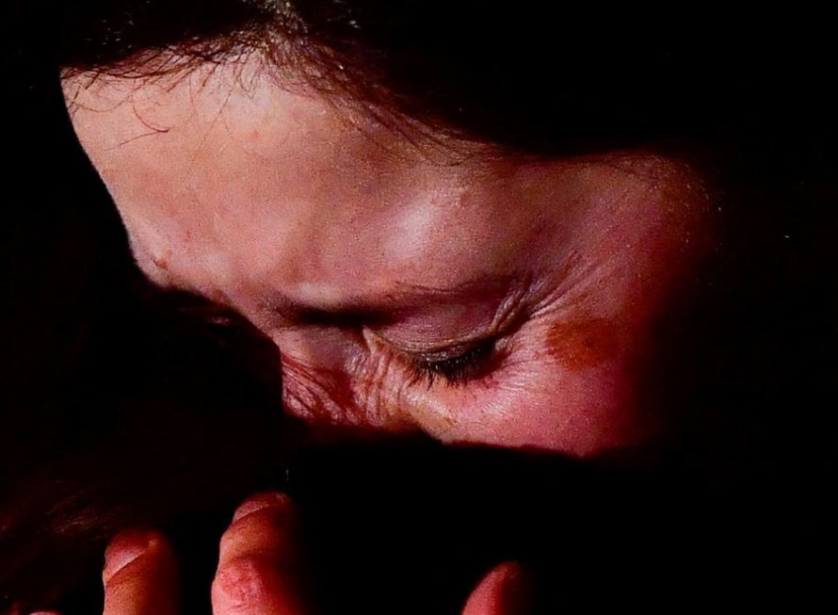
110C51504 宋碧惠
2022
再見了，我們的和平時代

Slide 2
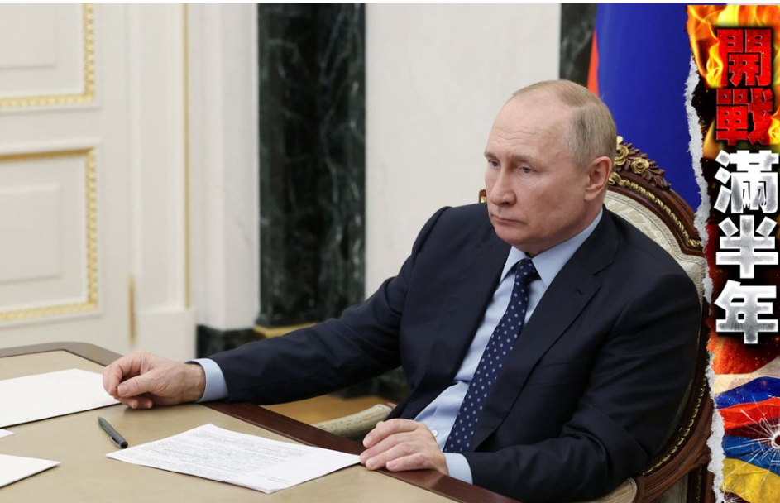
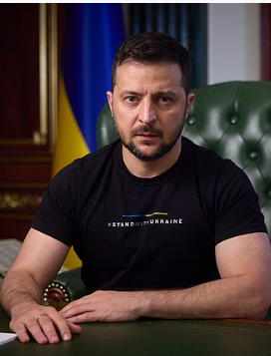
目標
俄烏戰爭，2022年2月24日爆發，迄今已超過八個月
普丁的目標是將烏東頓巴斯和烏南黑海沿岸佔領區納入俄羅斯聯邦，打通俄羅斯本土到克里米亞的陸地走廊，最終迫使烏克蘭中立化，不加入北約，成為俄羅斯和北約的緩衝帶
澤倫斯基的目標：阻止普丁的入侵，維持國土完整

Slide 3
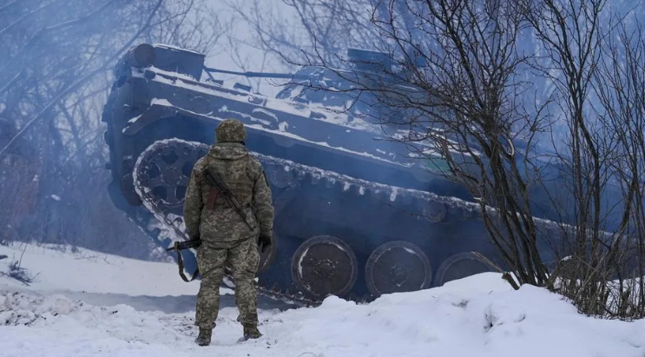
阻
礙
俄羅斯強大武力，戰機和飛彈襲擊了烏克蘭西部地區，俄羅斯軍隊大舉包圍烏克蘭關鍵城市
烏克蘭連連失守國土

Slide 4
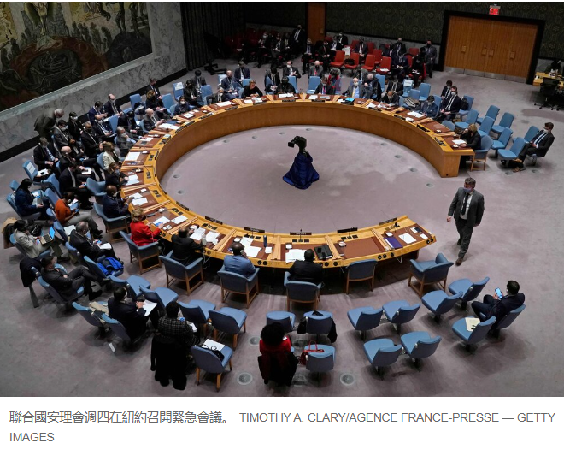
努力
澤倫斯斯透過國際社會廣泛譴責俄羅斯對烏克蘭的入侵
2022年3月2日，聯合國大會第十一屆緊急特別會議以141個國家的多數贊成通過聯合國大會第ES-11/1號決議譴責俄羅斯侵略烏克蘭，要求俄全面撤軍、撤銷承認頓內次克人民共和國與盧干斯克人民共和國。國際法院裁定俄羅斯「必須立即停止在烏克蘭的軍事行動」

Slide 5
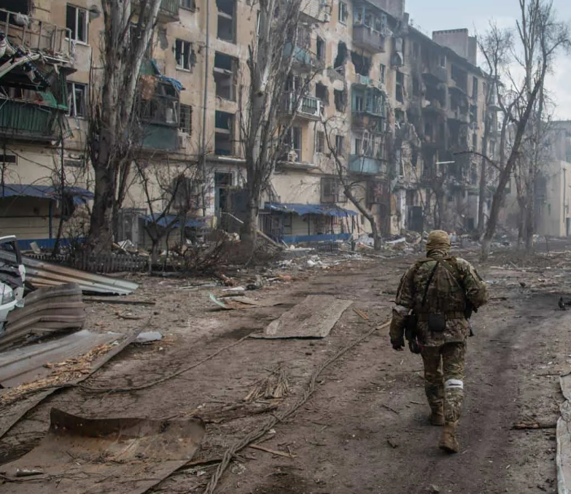
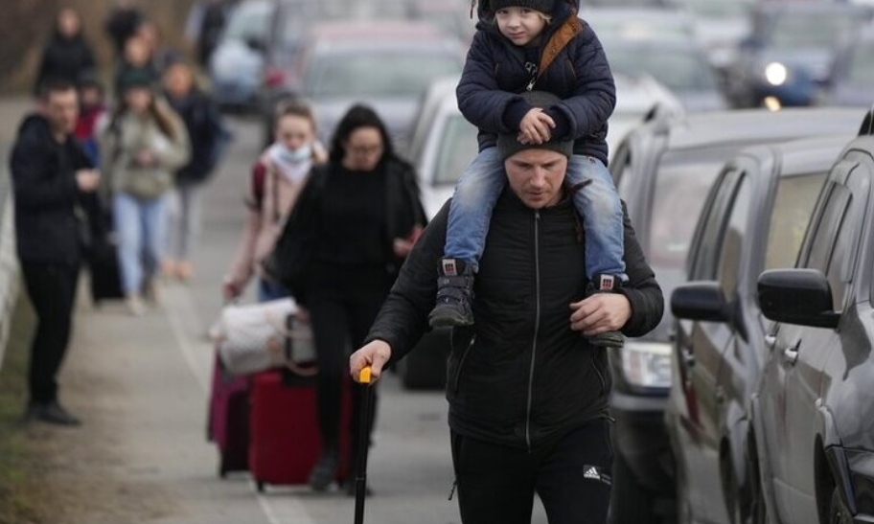
結果
在發動入侵的三周後，俄羅斯軍隊在南部取得更多戰果，其他地方的俄軍則陷入消耗戰，平民傷亡不斷增加
聯合國：烏克蘭難民人數激增至250萬

Slide 6
意外
意外的，北約不出兵
對烏克蘭只提供輕型防禦武器、火炮、情報與訓練

Slide 7
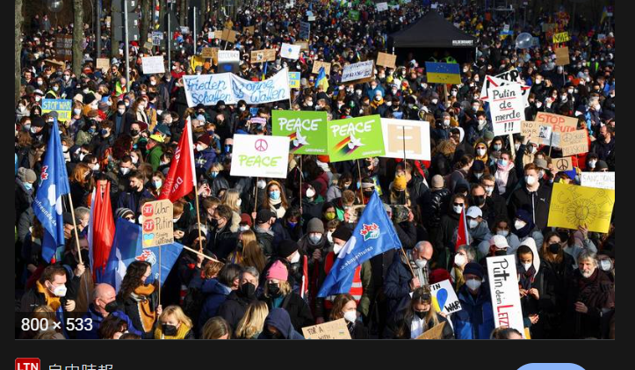
轉 彎
國際烏克蘭提供武器和人道主義支援，對俄羅斯實施空前的經濟制裁，戰爭與制裁影響世界經濟。
全球多地爆發反對戰爭的抗議活動，俄羅斯的反戰抗議人士遭到俄羅斯當局大規模逮捕。

Slide 8
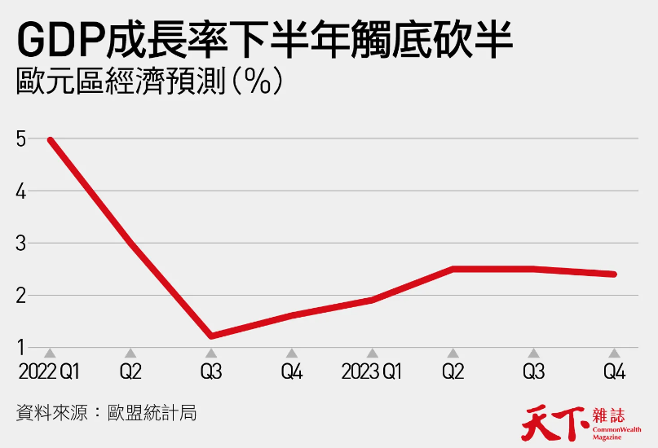
結局
這場戰爭，不到最後關頭，結局難以預測。但戰爭的衝擊，倒是已經非常明確：
1)衝擊了原本逐漸從新冠疫情陰霾中走向復甦的全球經濟。- 2022年成長率全面下修，2)停滯性通膨、經濟衰退疑雲愈來愈濃
3) 高能源價格帶動全球糧價上漲，加上戰爭破壞了黑海地區糧食物流，低收入國家正面臨缺糧危機。
結論：
戰爭從來沒有人可以單方獲益，挑起戰爭的一方要承擔千古的罵名，還要賠上人民安居樂業的生活，這是給我們最大的省思

Slide 9
謝謝

